Slide 1
強化学習を用いた低信頼エッジ環境における高信頼キャッシュ制御方式
立命館大学大学院 情報理工学研究科
LI ZHENG
立命館大学 情報理工学部
上山 憲昭

Slide 2
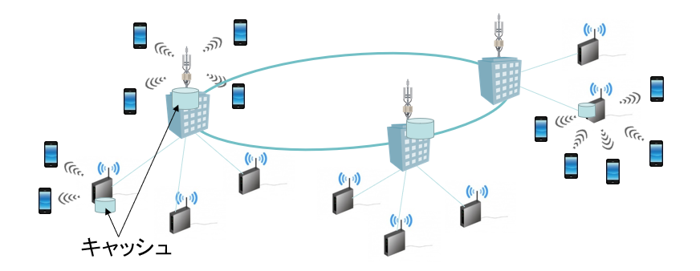
研究背景
Mobile Edge Cache（MEC)
  無線の基地局にキャッシュサーバ（ES: edge server）を設置
  ユーザに近いESからコンテンツを配信することでバックホールのトラフィックを削減
2

Slide 3
研究概要
課題
  無線の基地局は設置数が膨大で多くのESは低スペック
  →障害や故障発生による不稼働率の増加
  従来のキャッシュ制御では、全てのキャッシュが常時稼働し、想定したキャッシュ容量が常に利用できることを想定
→低信頼なESを想定したキャッシュ制御が必要
  低信頼なESを想定した研究: コンテンツをESに事前配置
→実際のESでは, LRU等を用いた動的制御が一般的
目的
  強化学習で低信頼なESにキャッシュ挿入戦略を最適化
3

Slide 4
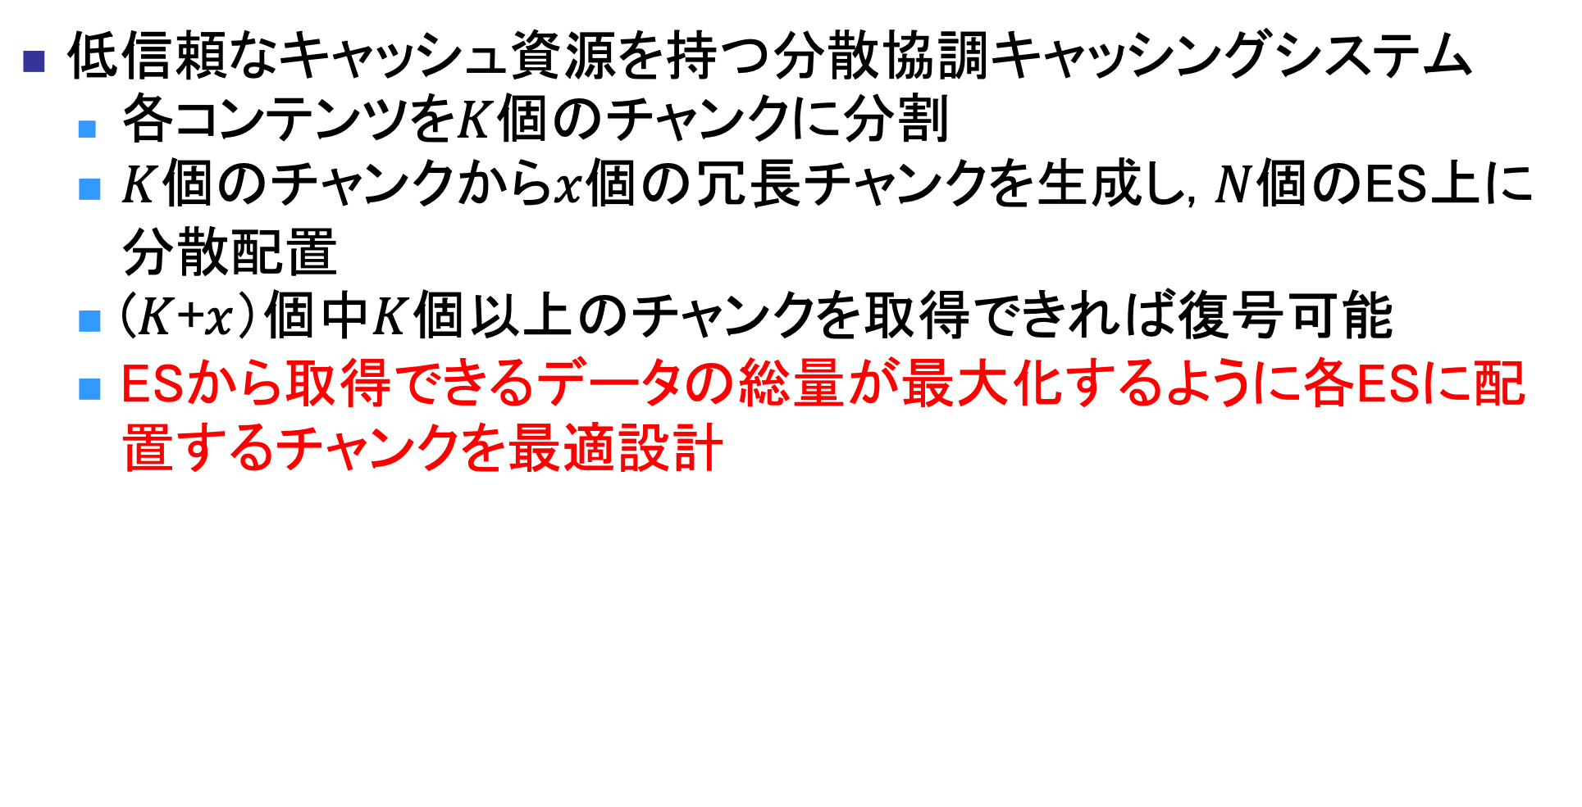
低信頼なESを想定した既存研究
低信頼なキャッシュ資源を持つ分散協調キャッシングシステム
  各コンテンツを$K$個のチャンクに分割
  $K$個のチャンクから$x$個の冗長チャンクを生成し, $N$個のES上に分散配置
  ($K$+$x$）個中$K$個以上のチャンクを取得できれば復号可能
  ESから取得できるデータの総量が最大化するように各ESに配置するチャンクを最適設計
20Mb 20Mb 20Mb
m3
m2
m1
Size：60Mb
20Mb 20Mb 20Mb
MDS 符号
K=3
x=2
配置
コンテンツm
m1
m2
m3
冗長チャンク
x1
x2
4

Slide 5

提案方式
Erasure Coding によるチャンク復元を前提としたES環境において，各コンテンツの挿入確率fmを最適設計する新たな方式を提案する
強化学習
  状態 (State)： 離散化されたコンテンツ人気度 qm。
  行動 (Action)： コンテンツ m に対して挿入確率 fm を選択し、そのコンテンツがエッジサーバにキャッシュされる確率を決定する。
  報酬 (Reward)： 次のように設計する。
  実際のヒット率 hm と目標ヒット率 h^m との誤差の二乗の負値である。
目標ヒット率と実際のヒット率の差を最小化する方向に学習が進むよう強化学習を設計する．

Slide 6
動的環境（1/2）
本研究では動的環境を用いて研究をおこなう。
コンテンツの人気度は時間とともに変化し，その変化は Zipf 分布に従う。
**各時間帯内では環境は静的**であり、その間にモデルが十分に訓練され、その後次の時間帯へ移行することで、全体として動的な環境が構成されます。
t=1
500回
t=2
500回
t=3
500回
t=4
500回
θ
Θ变化
Θ变化
Θ变化
Θ变化

Slide 7
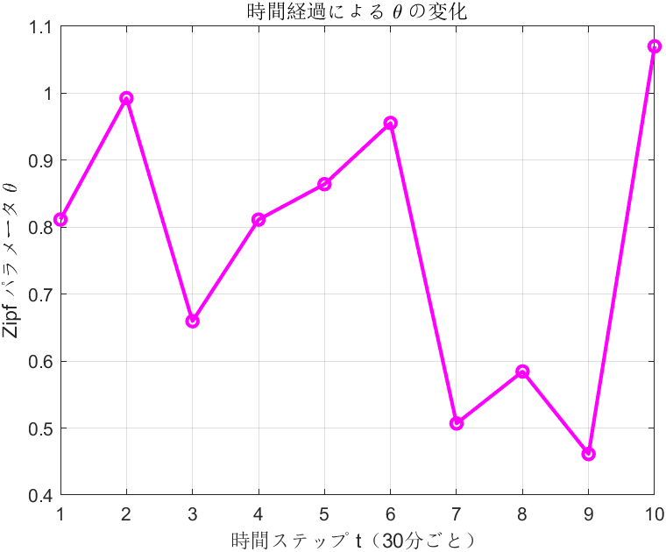
動的環境（2/2）
環境設定は 10 個の時間区間 t とし，各時間区間内で 500 回の学習を行う（右図参照）。
各時間区間の開始時に、その時間区間に対応するθの設定およびリクエスト確率 qmの計算を行う。
ここで言う「t」は1つの時点ではなく、「時間帯」を意味しています。
つまり、1つの時間帯tの中でモデルは500回の学習を行い、その500回が終わると次の時間帯に移ります。そして、そのタイミングでθがランダムに変化します。

Slide 8
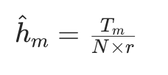

目標ヒット率
目標キャッシュブロック数Tm​の設定：
コンテンツmを ES から正常に復元するためには、既存研究で提案された「HomoCP（同質化キャッシュ配置問 題）」を解くことで、コンテンツmに必要な「目標キャッシュブロック数Tm​」を決定します。
Tm​は、「ES 集群全体でコンテンツmを保存すべきブロックの期待値」であり、コンテンツの要求頻度や ES の故障確率を考慮した最適値です。
目標ヒット率の計算式と導出ロジック：
「目標キャッシュブロック数Tm​」「ES 総台数N」「ES 稼働率r」の 3 つのパラメータを用いて、目標ヒット率h^m​の計算式が導出されています。
Tm​と目標ヒット率h^m​の線形関係を表す公式は以下の通りです：

Slide 9
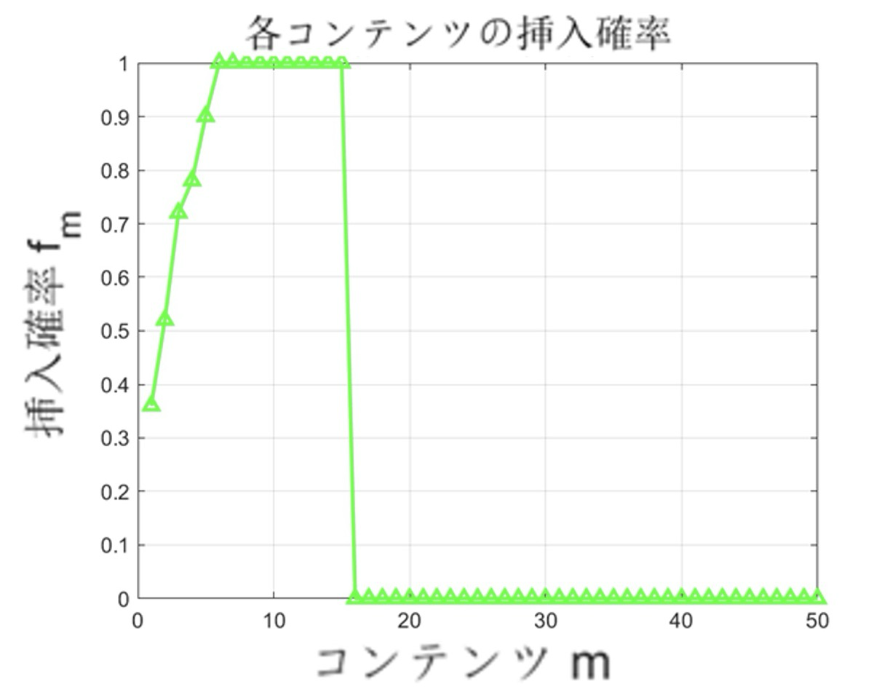
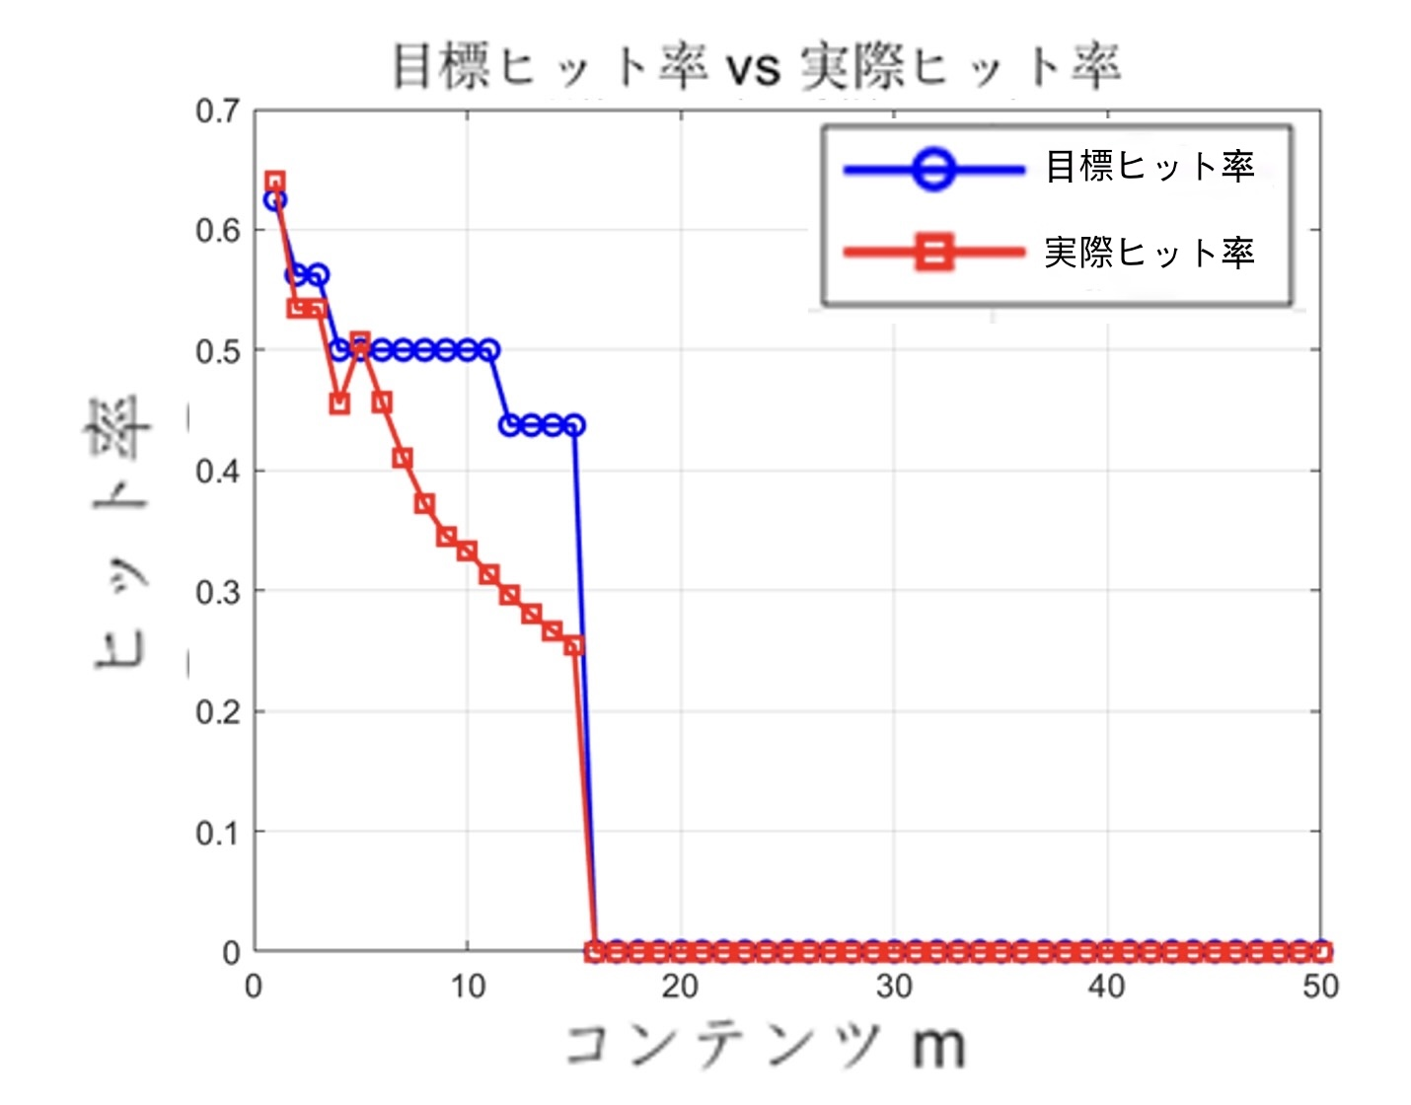
評価（1/2）
左は強化学習により得られた各コンテンツm のキャッシュ挿入確率fm を人気度順にプロットする。右はHomoCPにより得られた目標ヒット率と，強化学習により得られた実際のヒット率 を比較する。
高人気コンテンツにおいて目標ヒット率と実際ヒット率の差は小さく，提案方式は目標に沿った適切な挿入確率を学習できることが確認される。また，人気度の高いコンテンツほどリクエストが多いため，挿入確率が小さくても高いヒット率が実現されている。

Slide 10
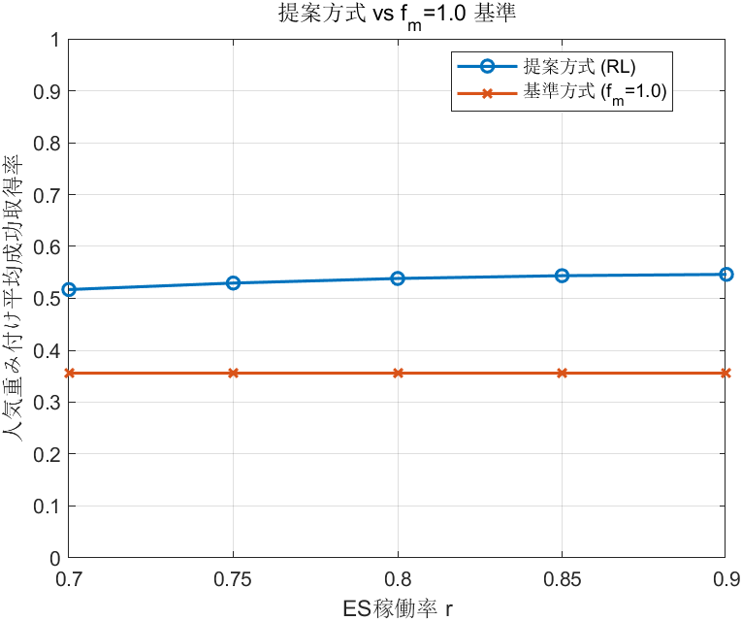
評価（2/2）
提案方式（强化学习）と f_m=1.0方式における、異なるES可用率に対するコンテンツ平均復元成功率の比較。
f_m=1.0方式: 全てのコンテンツを等しくキャッシュしようとする戦略。
実際には、エッジサーバの容量制限があるため、完全にすべてをキャッシュすることはできないが、可能な限り全てのコンテンツの冗長チャンクをキャッシュ対象とする設定になっている。

Slide 11
ご清聴ありがとうございました。

